Slide 1
APT技术总结
——注解处理器

Slide 2
一：APT是什么？
二：需要了解的知识
三：APT代码生成过程
四：APT开发利刃-JavaPoet
目 录
content

Slide 3
一、APT是什么？

Slide 4
APT是什么？
APT（Annotation Processing Tool）
注解处理工具，通过对源代码文件进行检测找出其中的注解，根据注解自动生成代码；通过生成代码，您无需编写样板(boilerplate)代码，更加简洁优雅。
tv1 = findViewById(R.id.tv1)
tv2 = findViewById(R.id.tv2)
Notes:
样板代码：
不只有findViewById(R.id.tv1），想想我们在开发中写过的样板代码：权限申请、setOnClickListener、setOnLongClickListener… …

Slide 5
APT应用案例
EventBus
ButterKnife
DataBinding
Arouter
Dagger
…

Slide 6
二、需要了解的知识

Slide 7
Java Element
Element接口代表java源文件中的程序构建元素，例如包、类、方法等。
Element名称 | 说明
PackageElement | 表示一个包程序元素，可以获取到包名等
TypeParameterElement | 表示一般类、接口、方法或构造方法元素的泛型参数
TypeElement | 表示一个类或接口程序元素
VariableElement | 表示一个字段、enum 常量、方法或构造方法参数、局部变量或异常参数
ExecutableElement | 表示某个类或接口的方法、构造方法或初始化程序（静态或实例），包括注解类型元素

Slide 8
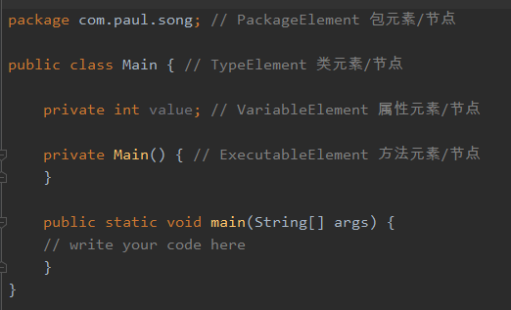
Java Element

Slide 9
常用API说明
方法名
getEnclosedElements() | 返回该元素直接包含的子元素
getEnclosingElement() | 返回包含该element的父element，与上一个方法相反
getKind() | 返回element的类型，判断类型使用
getModifiers() | 获取修饰关键字，如：public static final等
getSimpleName() | 获取名字，不带包名
getQualifiedName() | 获取全名，如果是类元素，包含完整的包名路径
getParameters() | 获取方法的参数元素，每个元素是一个VariableElement
getReturnType() | 返回方法元素的返回值
getConstantValue() | 如果属性元素被final修饰，则可以使用该方法获取它的值

Slide 10
三、APT代码生成过程

Slide 11
APT代码生成过程
定义注解
引入谷歌注解处理器服务
实现 AbstractProcessor
使用注解，生成文件

Slide 12
APT代码生成过程
定义注解
@Target(ElementType.TYPE) // 注解作用在类之上 @Retention(RetentionPolicy.CLASS) // 在源码和class文件中都存在，编译期注解方式 public @interface ARouter { String path(); }

Slide 13
APT代码生成过程
引入谷歌注解处理器服务
dependencies { // 引入谷歌注解处理器服务 compileOnly 'com.google.auto.service:auto-service:1.0-rc4' annotationProcessor 'com.google.auto.service:auto-service:1.0-rc4' }

Slide 14
APT代码生成过程
实现 AbstractProcessor
@Override public boolean process(Set<? extends TypeElement> annotations, RoundEnvironment roundEnv) { if (annotations.isEmpty()) return false; Set<? extends Element> elements = roundEnv.getElementsAnnotatedWith(ARouter.class); for (Element element : elements) { String packageName = elementsUtils.getPackageOf(element).getQualifiedName().toString(); String className = element.getSimpleName().toString(); messager.printMessage(Diagnostic.Kind.NOTE, "被 ARouter 注解的类有：" + className); String finalClassName = className + "$$ARouter"; try { // 创建一个新的源文件（Class），并返回一个对象以允许写入它 JavaFileObject sourceFile = filer.createSourceFile(packageName + "." + finalClassName); // 定义writer对象，开启写入 Writer writer = sourceFile.openWriter(); // 设置包名 writer.write("package " + packageName + ";\n"); writer.write("import android.util.Log;\n"); // 生成类 writer.write("public class " + finalClassName + " {\n"); writer.write("public void hello(String path) {"); writer.write("Log.e(\"sjh\", \"APT~~~\");"); writer.write("\n}\n}"); // 别忘记关闭writer writer.close(); } catch (IOException e) { e.printStackTrace(); } } return true; }
@AutoService(Processor.class) @SupportedAnnotationTypes({"com.songjinghao.annotation.ARouter"}) @SupportedSourceVersion(SourceVersion.RELEASE_8) public class ARouterProcessor extends AbstractProcessor {
... ...
}

Slide 15
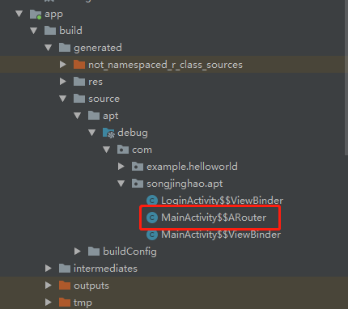
APT代码生成过程
使用注解
@ARouter(path = "/app/MainActivity") public class MainActivity extends AppCompatActivity { @Override protected void onCreate(Bundle savedInstanceState) { super.onCreate(savedInstanceState); setContentView(R.layout.activity_main); } @HelloWorld() public void hello() { } }
编译期生成

Slide 16
四、 APT开发利刃-JavaPoet

Slide 17
APT开发利刃 - JavaPoet
为什么需要 JavaPoet ？
什么是 JavaPoet ？
需要了解的知识
代码实践

Slide 18
APT开发利刃-JavaPoet
为什么需要 JavaPoet ？
// 生成包 writer.write(“package ” + packageName + “;\n”); // 生成导入的接口类（必须手动导入） writer.write(“import com.songjinghao.permission.library.listener.RequestPermission;\n”); writer.write(“import com.songjinghao.permission.library.listener.PermissionRequest;\n”); writer.write(“import com.songjinghao.permission.library.utils.PermissionUtils;\n”); writer.write(“import android.support.v7.app.AppCompatActivity;\n”); writer.write(“import android.support.v4.app.ActivityCompat;\n”); writer.write(“import android.support.annotation.NonNull;\n”); writer.write(“import java.lang.ref.WeakReference;\n”); // 生成类 writer.write(“public class ” + activitySimpleName + “ implements RequestPermission<” + activityName + “> {\n”); // 生成常量属性 writer.write(“private static final int REQUEST_SHOWCAMERA = 666;\n”); writer.write(“private static String[] PERMISSION_SHOWCAMERA;\n”);
。。。 writer.write(“} else if
。。。 writer.write(“} else {\n”); writer.write(”private final WeakReference<“ + activityName + ”> weakTarget;\n“); writer.write(”private PermissionRequestImpl(“ + activityName + ” target) {\n“); writer.write(”this.weakTarget = new WeakReference(target);\n}\n“); writer.write(”public void proceed() {\n“); writer.write(activityName + ” target = (“ + activityName + ”)this.weakTarget.get();\n“); 。。。
try { // 创建一个新的源文件（Class），并返回一个对象以允许写入它 JavaFileObject sourceFile = filer.createSourceFile(packageName + "." + finalClassName); // 定义writer对象，开启写入 Writer writer = sourceFile.openWriter(); // 设置包名 writer.write("package " + packageName + ";\n"); writer.write("import android.util.Log;\n"); // 生成类 writer.write("public class " + finalClassName + " {\n"); writer.write("public void hello(String path) {"); writer.write("Log.e(\"sjh\", \"APT~~~\");"); writer.write("\n}\n}"); // 别忘记关闭writer writer.close(); } catch (IOException e) { e.printStackTrace(); }
太不符合OOP
还可以容忍???
还可以容忍

Slide 19
APT开发利刃-JavaPoet
什么是 JavaPoet ？
JavaPoet 是 square 推出的开源 Java 代码生成框架； 符合我们习惯的 Java 面向对象 OOP 语法；可以很方便的使用它根据注解生成对应代码。
项目地址：https://github.com/square/javapoet

Slide 20
APT开发利刃-JavaPoet
需要了解的知识 – 常用类
类对象 | 说明
MethodSpec | 代表一个构造函数或方法声明
TypeSpec | 代表一个类，接口，或者枚举声明
FieldSpec | 代表一个成员变量，一个字段声明
JavaFile | 包含一个顶级类的Java文件
ParameterSpec | 用来创建参数
AnnotationSpec | 用来创建注解
ClassName | 用来包装一个类
TypeName | 类型，如：添加返回值类型时使用TypeName.VOID

Slide 21
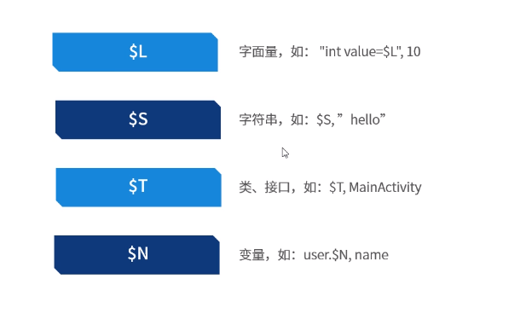
APT开发利刃-JavaPoet
需要了解的知识 – 格式化规则

Slide 22
APT开发利刃-JavaPoet
代码实践
熟悉的面向OOP写法
dependencies { // 引入javapoet implementation 'com.squareup:javapoet:1.11.1' }
try { MethodSpec hello = MethodSpec.methodBuilder("hello") .addModifiers(Modifier.PUBLIC) .returns(void.class) .addParameter(String.class, "path") .addStatement("$T.out.println($S)", System.class, "Hello, JavaPoet!") .build(); TypeSpec typeSpec = TypeSpec.classBuilder(finalClassName) .addModifiers(Modifier.PUBLIC) .addMethod(hello) .build(); JavaFile javaFile = JavaFile.builder(packageName, typeSpec) .build(); javaFile.writeTo(filer); } catch (IOException e) { e.printStackTrace(); }

Slide 23


